Slide 1
电工原理
第七章 含有耦合电感的电路

Slide 2
第7章 含有耦合电感的电路
7.1 耦合电感
7.2 含有耦合电感电路的计算
7.3 耦合电感的功率
习题:7.1.1;7.1.2;7.2.1;7.2.2;7.2.3;7.2.4;7.2.5;7.3.1

Slide 3
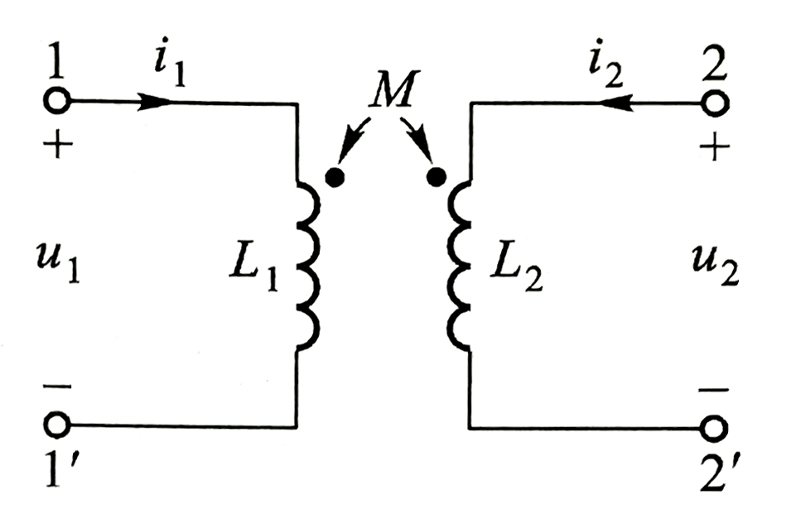
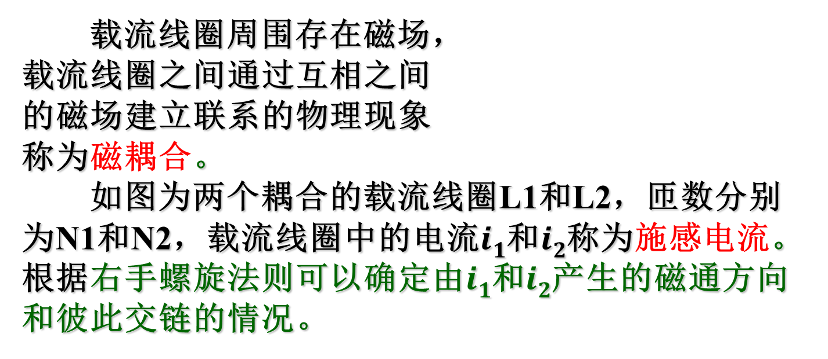
7.1耦合电感
7.1.1 互感系数和耦合系数
载流线圈周围存在磁场，
载流线圈之间通过互相之间
的磁场建立联系的物理现象
称为磁耦合。
如图为两个耦合的载流线圈L1和L2，匝数分别
为N1和N2，载流线圈中的电流$i1$和$i2$称为施感电流。
根据右手螺旋法则可以确定由$i1$和$i2$产生的磁通方向
和彼此交链的情况。

Slide 4
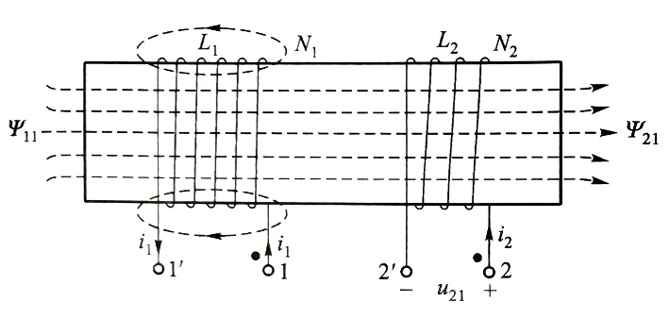
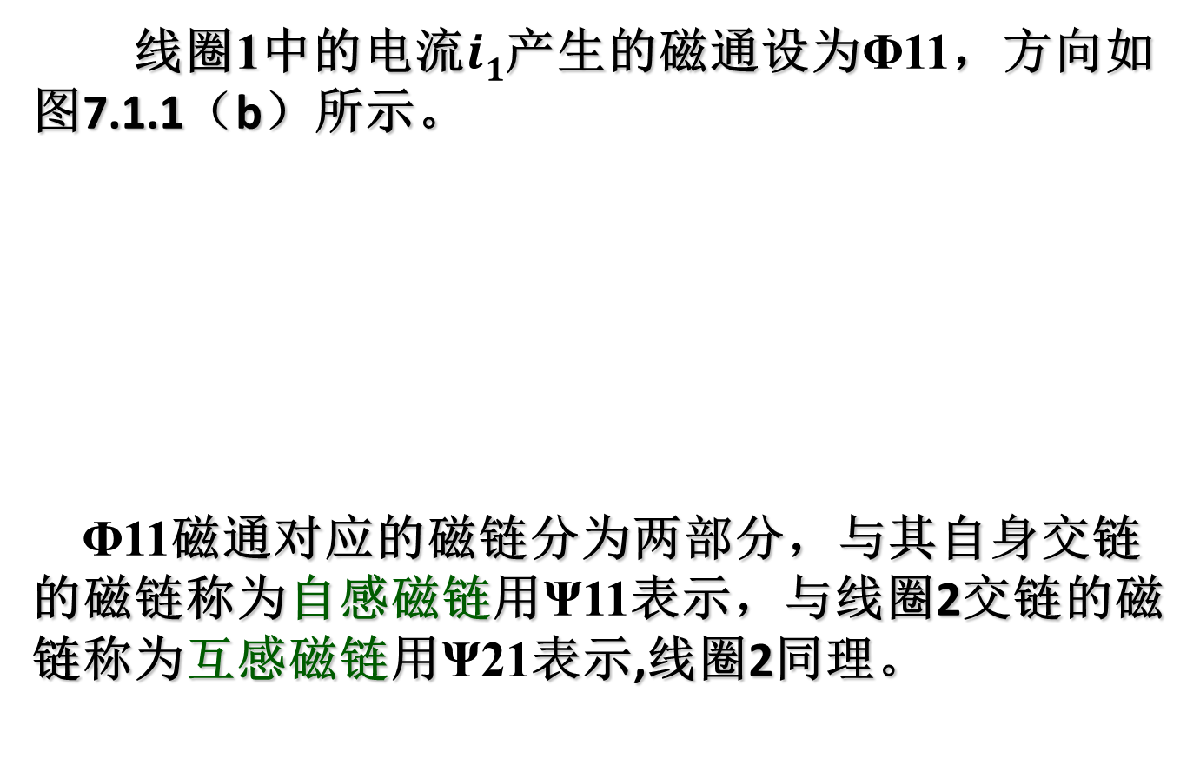
线圈1中的电流$i1$产生的磁通设为Φ11，方向如图7.1.1（b）所示。
Φ11磁通对应的磁链分为两部分，与其自身交链的磁链称为自感磁链用Ψ11表示，与线圈2交链的磁
链称为互感磁链用Ψ21表示,线圈2同理。

Slide 5
当周围空间是各向同性的线性磁介质时，磁链与产生它的施感电流成正比，因此自感磁链和互感磁链可分别表示为：
式中M12和M21都表示线圈中的互感磁链与产生它的另一个线圈的电流之比，称为两线圈的互感系数，简称互感，单位为H（亨），且M12 = M21。

Slide 6
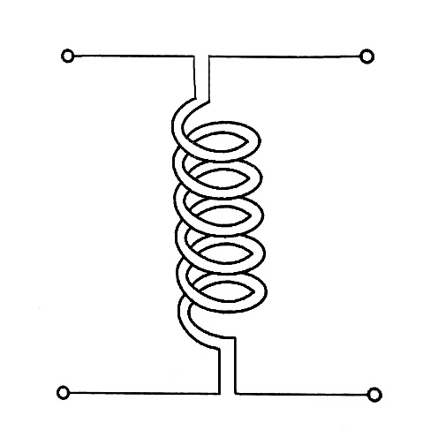
在通常情况下，两个线圈电流所产生的磁通只有一部分交链，彼此不交链的那部分磁通称为漏磁通，它的大小说明两个线圈耦合的紧密程度。因此，引出了耦合系数。定义耦合系数k为
当L1和L2一定时，改变耦合线圈之间的位置，就改变了互感M的大小，从而改变了耦合系数。
如图7.1.2所示，图（a）为全耦合，
，图（b）为疏耦合（轴线垂直），可能使
（无耦合）。

Slide 7
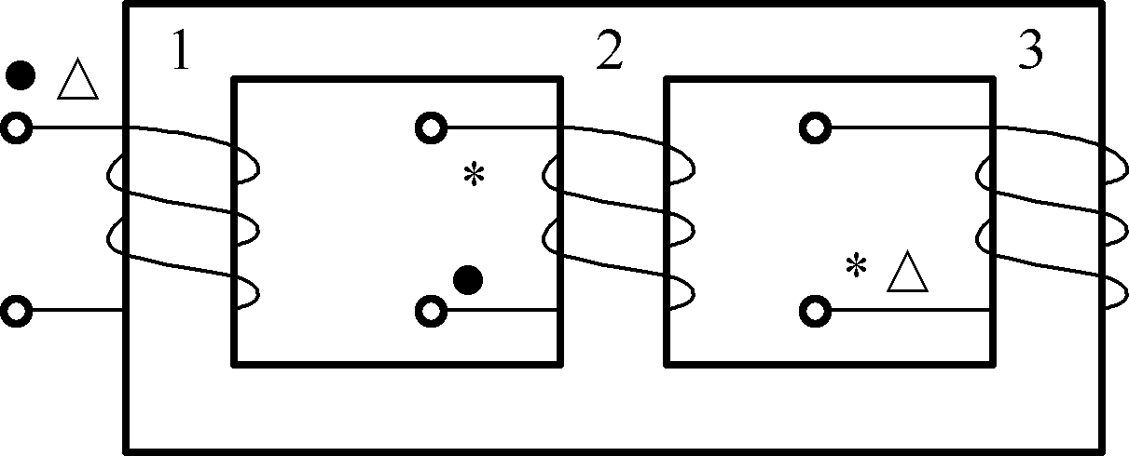
7.1耦合电感
7.1.2同名端
耦合电感中的磁链等于自感磁链和互感磁链两部分
的代数和，如线圈1和线圈2中的磁链分别设为Ψ1（与Ψ11
同向）和Ψ2（与Ψ2同向）。
上式表明，耦合线圈中的磁链是各施感电流独立产
生的磁链叠加的结果。

Slide 8
7.1耦合电感
M前的 “+”号表示互感磁链与自感磁链方向一致，自感磁场得到加强，称为同向耦合。“-”号表示互感磁链与自感磁链方向相反，自感磁场受到削弱，称为反向耦合。
由于工程中的线圈大多是密封的，无法得知线圈的绕向，电路中为了作图简便，也经常不画出线圈的绕向，因而无法确定磁链的参考方向，进而判断出同向或是反向耦合。为了解决这个问题，通常采用在线圈端子上标上某种记号的办法，如“*”、“.”等记号，这种方法称为同名端法。

Slide 9
工程上将同向耦合状态下的一对施感电流（i1和i2）的流入端（或流出端）定义为耦合电感的同名端，并用同一符号标出这对端子，例如图7.1.1（b）中用“.”号标出的一对端子（1，2）即为耦合电感的同名端（未作标记的端子1’端和2’端亦为同名端）。

Slide 10
当有两个以上电感相互之间存在耦合时，同名端应一对一对地加以标记，每一对应采用不同符号标记。例如图7.1.3中，共有三个耦合线圈，判断同名端时，应该一对、一对的线圈用不同符号加以标记，结果如图所示。其中“.”号表示线圈1、2的同名端，“△”号表示线圈1、3的同名端，“*”号表示线圈2、3的同名端。同名端可以用实验方法得到。
引入同名端的概念后，可以用带有互感M和同名端标记的电感L1和L2表示耦合电感，如图7.1.1（a）所示。由于图中为同向耦合，则式中M前取“+”号，图中的磁链关系可表示为：

Slide 12
例7.1.1 图7.1.1（a）中 , i1=2A（直流）， ,求耦合电感中的磁链。
解: 因电流i1、i2都是从同名端流进线圈，为同向耦合，则各磁链计算如下：

Slide 13
按右手螺旋法则确定磁链的参考方向，则

Slide 14
7.1耦合电感
7.1.3互感电压
设耦合电感L1和L2中为时变电流，根据法拉第电磁
感应定律，耦合电感的两个端口将产生感应电压。设L1
和L2端口的电压和电流分别为u1、i1和u2、i2，且都取关
联参考方向，互感为M，则将式（7.1.3）、（7.1.4）微分
后有

Slide 15
上式表示耦合电感的电压电流关系。由上式可见，耦合电感的电压是自感电压和互感电压叠加的结果，其中 称为自感电压， 称为互感电压。u12是时变电流i2在线圈L1中产生的互感电压，u21是时变电流i1在线圈L2中产生的互感电压。

Slide 16
互感电压前的“+”或“-”号的确定方法有两种：一种方法是根据耦合电感的耦合状态和自感电压正负号来确定，即当耦合电感同向耦合时，则互感电压与自感电压同号，反向耦合时，与自感电压异号；另一种方法是设定互感电压的“+”极性端与施感电流的流入端相对于耦合电感的同名端保持一致，即当施感电流从耦合线圈1的同名端的标记端流进线圈（流入端）时，则由其在耦合线圈2中产生的互感电压的“+”极性端就设在线圈2的同名端的标记端，反之亦然。

Slide 17
如图7.1.1（a）中由于两个耦合线圈同向耦合，所以互感电压和与自感电压同号，即自感电压根据编写KVL方程的取号方法取“+”号，则互感电压u12、u21在KVL方程中，也取“+”号。此外，如果用与施感电流的流入端保持同名端一致的原则，则互感电压和的“+”极性端则设在与施感电流i1和i2的流入端有相同同名端标记的端子上。

Slide 18
例7.1.2 求例7. 1.1（a）中耦合电感的端电压u1、u2。
解:按图7.1.1（a）得
注意，由于直流电流i1只产生自感和互感磁链，但不产生自感电压和互感电压，所以电压u1中只含有互感电压u12，电压u2中只含有自感电压u22。

Slide 19
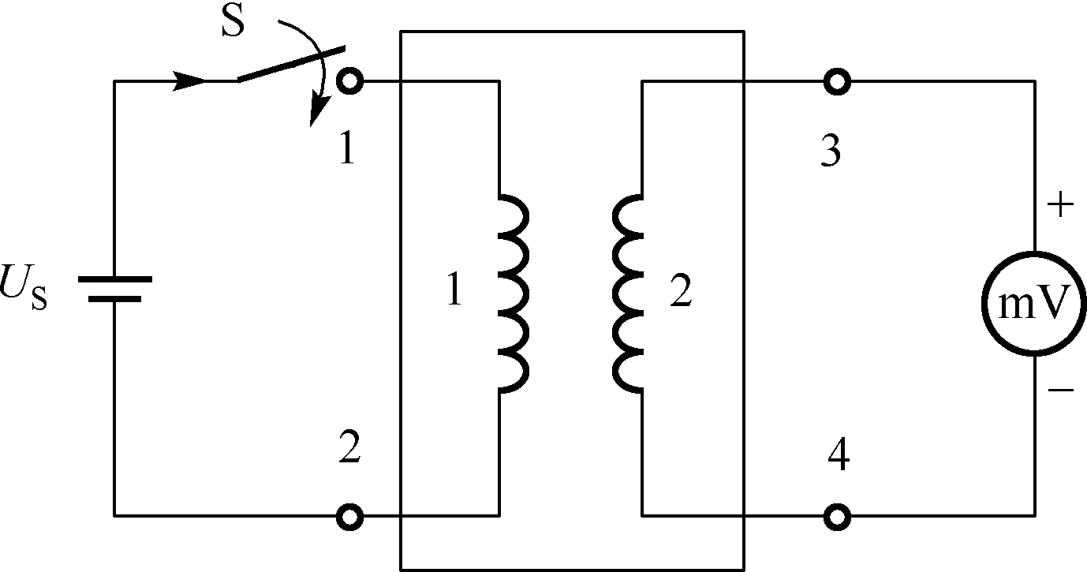
例7.1.3 图7.1.4是测定同名端的实验电路。其中线圈1的1端与直流电压源（例如干电池）的正极相连，2端与负极连接。线圈2与一直流毫伏表相接，设3端接毫伏表的“+”端，4端接毫伏表的“-”端。当图中开关K闭合时，试根据毫伏表的偏转方向来确定同名端。
图7.1.4 测定耦合线圈同名端的实验电路

Slide 20
解：当开关闭合时，设有电流i1由线圈1的1端流入，且 ，根据电流i1与它产生的互感电压u21相对于同名端一致的原则，有：
说明u21的真实方向与参考方向一致，则可判断出互感电压的正极性端与线圈1的1端为同名端。因此
，如毫伏表正传时3端为正极性端，则1端与3端为同名端，反转时，4端为正极性端，则1端与4端为同名端。

Slide 21
在正弦稳态下，当施感电流为正弦量时，电压、电流方程可用相量形式表示。以图7.1.1（a）所示电路为例，有
如令 ， 称为互感抗。

Slide 22
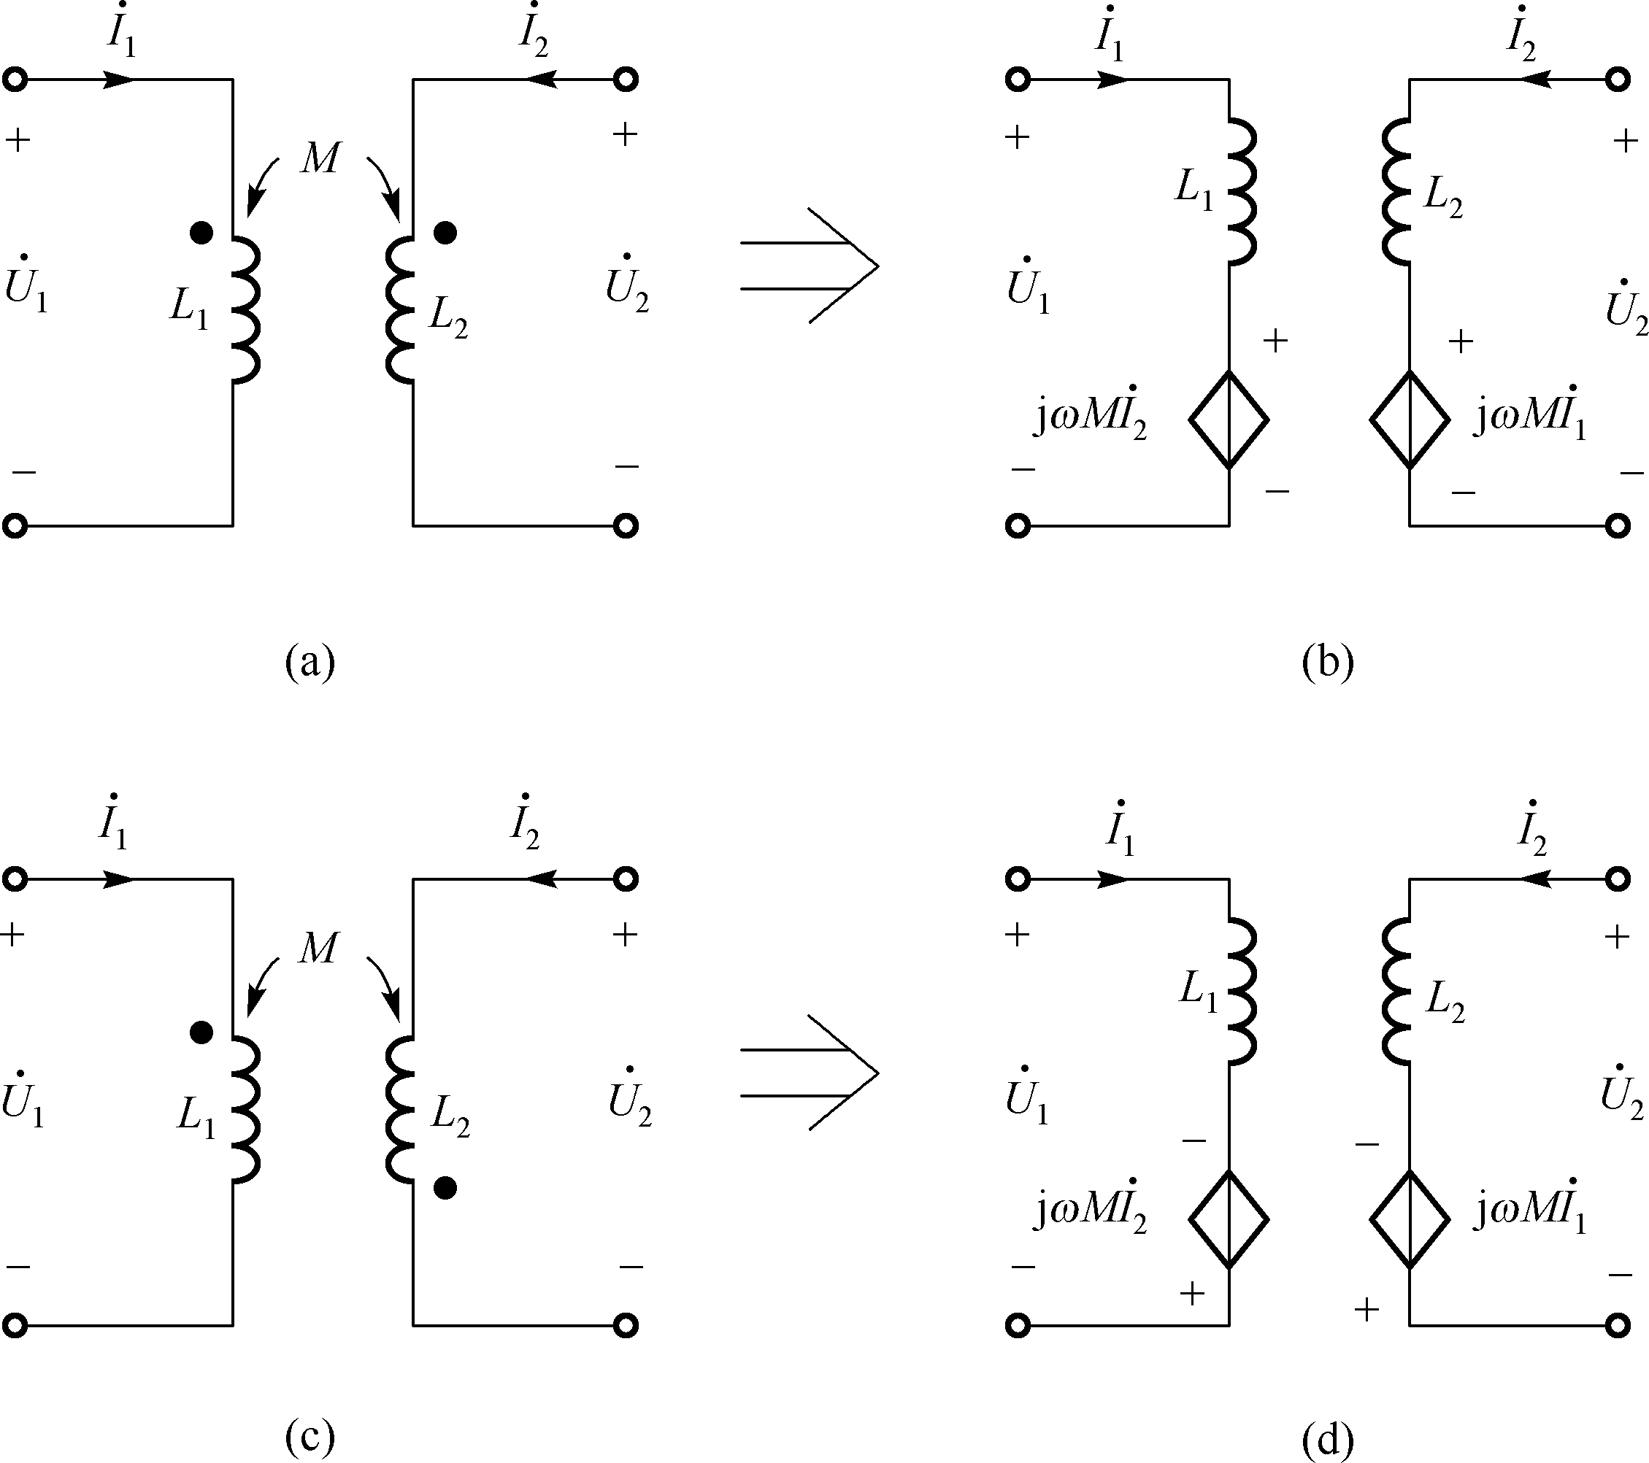
此外，也可根据施感电流产生互感电压的特点，用电流控制电压源的受控源类型（CCVS）表示互感电压的作用。对图同向耦合和反向耦合的两种情况，用CCVS表示的等效电路的相量形式如图7.1.5所示。
图7.1.5 用CCVS表示互感电压

Slide 23
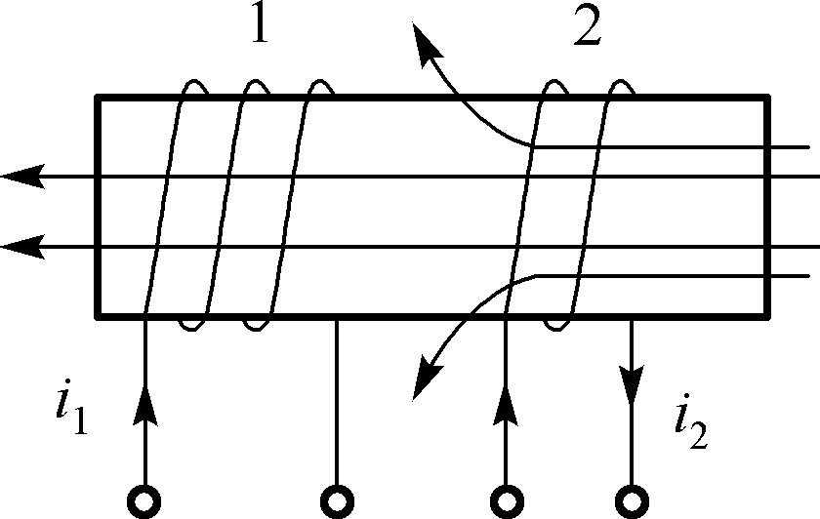
练习与思考
7.1.1 试分析两个耦合线圈中，互感系数和两线圈自感系数的算术平均值的关系。
7.1.2试判断图7.1.6中的同名端，并作上标记。
图7.1.6 练习与思考7.1.2图

Slide 24
7.2含有耦合电感电路的计算
本节将讨论耦合电感的串联和并联的电路计算。耦合电感的电路计算通常可以采用去耦等效的计算方法。
含有耦合电感电路的计算需要注意以下两点：第一是耦合电感支路的电压不仅与本支路电流有关，还与其耦合的其他支路电流有关。第二是要分清互感电压的正负号。

Slide 25
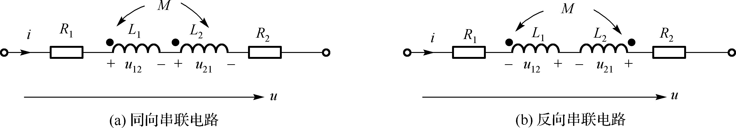
7.2含有耦合电感电路的计算
7.2.1耦合电感的串联电路计算
耦合电感的串联连
接分为两种情况，同向
串联和反向串联。电流从耦合电感的同名端流入或流出，称为同向串联，反之称为反向串联。如图7.2.1（a）和（b）即分别为偶和电感的同向和反向串联电路。
以图7.2.1（b）所示耦合电感的反向串联电路为例，按图示参考方向，KVL方程为
图7.2.1 耦合电感的串联电路

Slide 26
7.2含有耦合电感电路的计算
根据上述方程可以对应得到一个如图所示的去耦等效电路。

Slide 27
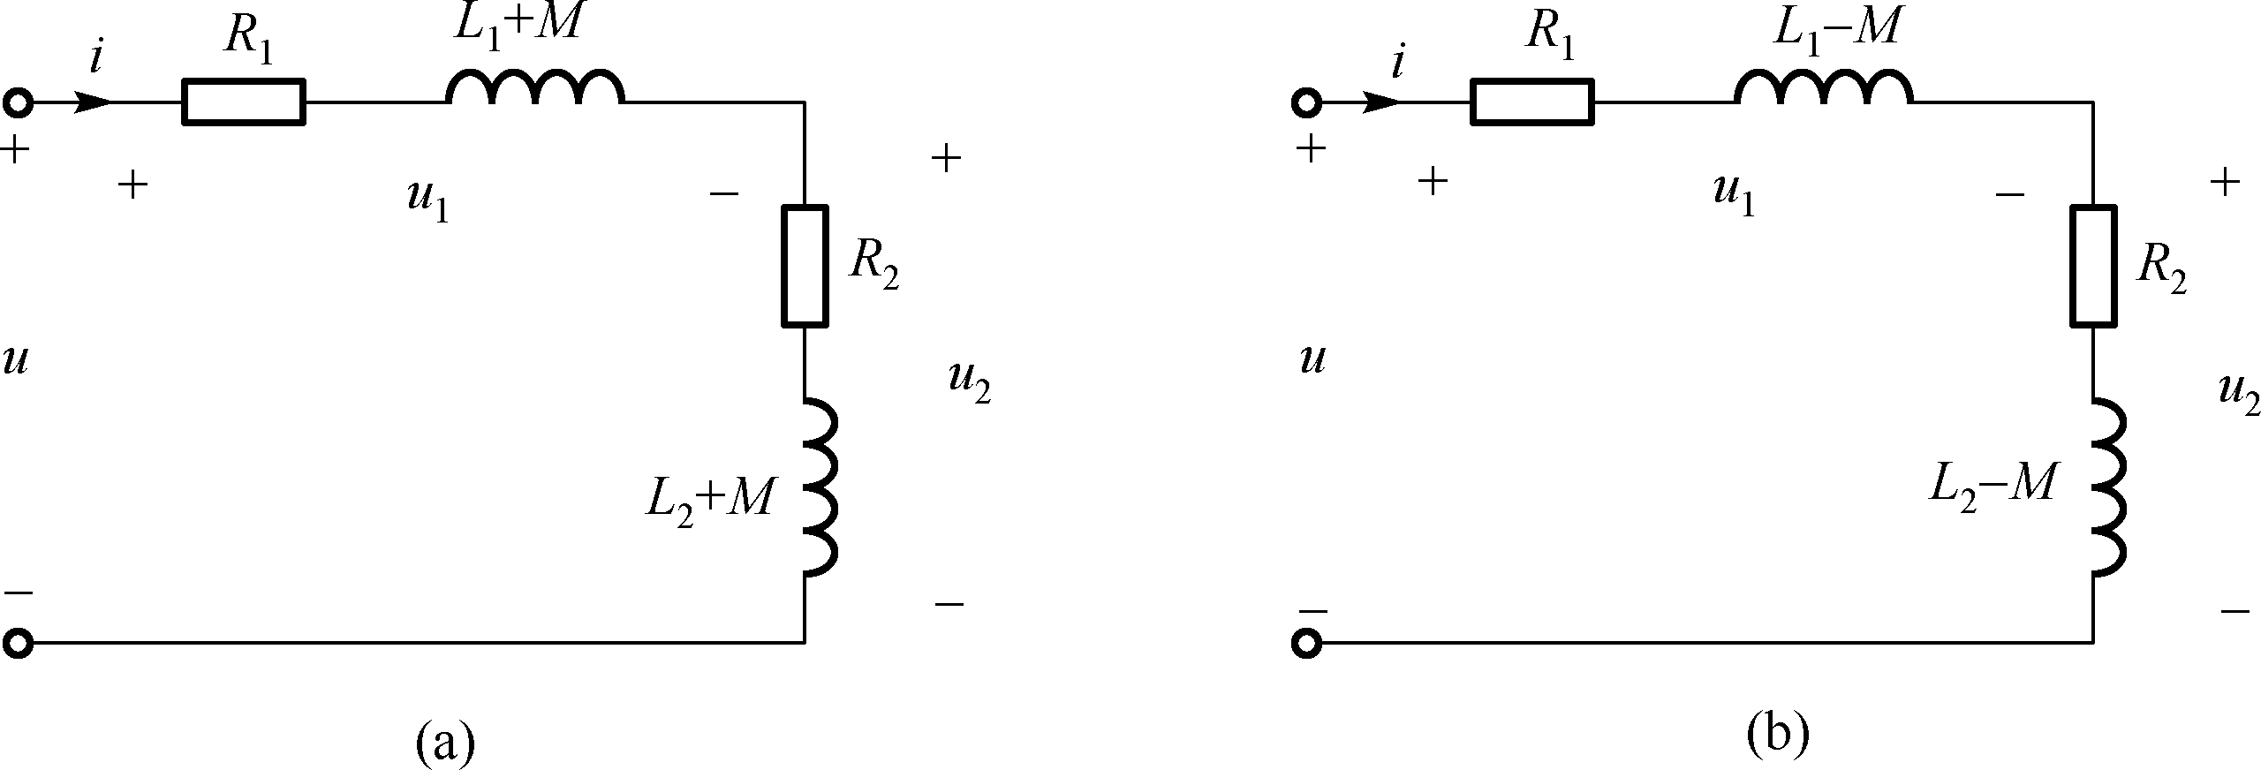
图7.2.2 耦合电感串联电路的去耦等效电路
根据KVL有：
由式（7.2.2）可见，反向耦合的去耦等效电路可以认为是等效电阻为（R₁+R₂）和等效电感为 的串联电路。

Slide 28
对正弦稳态电路，可采用相量形式表示如下：
电流 为

Slide 29
每一条耦合电感支路的阻抗和电路的输入阻抗分别为
由式（7.2.5）可以看出，由于互感的反向耦合作用，使得每个耦合电感的等效电抗L₁-M、L₂-M、串联后的总的等效电抗都比无互感时的电抗小。

Slide 30
类似的，对同向串联电路，也可以对应得到一个如图7.2.2（a）所示的去耦等效电路，其中每一耦合电感支路的阻抗为：
总的等效阻抗为：
由式（7.2.7）可以看出，由于互感的同向耦合作用，使得每个耦合电感的等效电抗、串联后的总的等效电抗都比无互感时的电抗增大了。

Slide 31
综合同向耦合和反向耦合的特点，可以看出同向耦合时，串联等效电抗为 ，反向耦合是串联等效电抗为 ，由于X₁>X₂ ,因此同向串联时线圈的总阻抗比反向串联时大。如果在两个串联的线圈上加一个正弦电压测电流，则可得出同向串联时电流比反向串联式电流小的结论，用这种方法可以判断出耦合线圈的同名端。

Slide 32
例7.2.1 图7.2.1（b）所示电路中的参数为 ,
正弦电压的u的有效值为100V，求串联电路的电流和电路中各支路吸收的复功率 和
解：由于耦合电感是反向串联，支路的等效阻抗分别为：

Slide 33
输入阻抗$Z$为
令 ，解得电流 为
各支路吸收的复功率分别为

Slide 34
验算电源发出的复功率 为

Slide 35
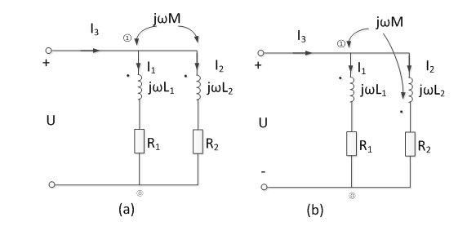
7.2含有耦合电感电路的计算
7.2.2耦合电感的并联电路计算
耦合电感的并联连
接也分为两种情况，同
侧并联和异侧并联。图
7.2.3（a）所示电路由于
同名端连接在同一个结点上，因此为耦合电感的同侧并联电路。而图7.2.3（b）所示则为异侧并联电路。

Slide 36
设在正弦稳态情况下，根据耦合电感的电压电流关系，对同侧并联电路有：
类似地对异侧并联电路可得：

Slide 37
令 式（7.2.8）和式（7.2.9）可统一改写为：
式中“+”号对应同侧并联电路，“-”号对应异侧并联电路。根据上述的电路方程就可以对耦合电感的并联电路进行分析求解。

Slide 38
例7.2.2 图7.2.3（a）所示电路中的参数为 正弦电压的u的有效值为100V。求并联支路1、2的电流和整个电路的输入阻抗。
解： 令 ，由于耦合电感为同侧并联，根据式（7.2.10）解得

Slide 39
输入阻抗$Zi$为
如$R1$=$R2$=0, $Zi$为输入电抗，有
根据同侧并联耦合电路方程式（7.2.8）可推导出去耦合等效电路。

Slide 40
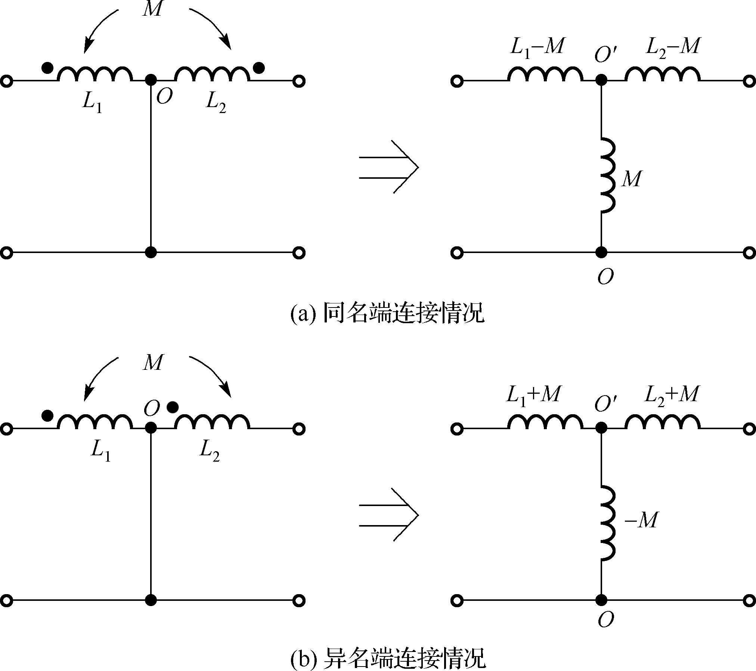
用 消去支路1方程中的 ，用 消去支路2中的 ，有
根据上述方程可得同侧并联的耦合电感的去耦等效电路，如图7.2.4（a）所示。
图7.2.4 耦合电感的去耦等效电路

Slide 41
图7.2.4 耦合电感的去耦等效电路
同理，按式（7.2.9）可得出异侧并联的去耦合等效电路，如图7.2.4（b）所示，其差别主要在于互感 前的“+”、“-”号。

Slide 42
由此，对于如果耦合电感的两条支路各有一端与第3支路形成一个仅含3条支路的共同结点的并联电路，可通过用3条无耦合的电感支路分别等效代替对应的3条支路的方法来得到其去耦等效电路，而这3条支路的等效电感分别为：
（支路3） （同侧取“+”，异侧取“—”）

Slide 43
在得到去耦等效电路的过程中需要注意：等效电感与电流参考方向无关，这3条支路中的其他元件不变。另外，还要注意去耦等效电路中的结点[如图7.2.4（a）中O’点所示]不是原电路的结点O，原结点O移至M支路侧。事实上，上述去耦等效电路方法还可推广用于两个耦合电感一端连接在一起并与第三支路连接的情况。

Slide 44
,
例7.2.3 图7.2.5所示电路中， ,
电源电压 V。求开关断开和闭合时的电流 。
解：将电路解耦后如下：

Slide 45
,
在开关断开时
开关闭合后总阻抗

Slide 46
练习与思考
7.2.1思考利用耦合电感的同向和反向串联分析计算互感的方法。
7.2.2试分析说明耦合电感的并联连接中连接点的移位。

Slide 47
7.3耦合电感的功率
耦合电感之间是通过电磁场传输能量的。当耦合电感中的施感电流变化时，将产生变化的磁场，进而产生变化的电场，能量通过电磁场从耦合电感的一边传输到另一边。

Slide 48
对图7.3.1，在开关S打开状态下，电路为耦合电
感的同向串联情况。现将开关S闭合,如无耦合，达到稳态时电流i2必定为零。但在有耦合的情况下，只要
不为零，则电流i2就不会为零，电磁能将从线圈1传送到线圈2。根据图7.3.1所示参考方向，电路方程为

Slide 49
用式7.3.1中的第1式乘i1，第2式乘i2，得到耦合电感电路的瞬时功率方程为：
式中 和 为一对通过互感电压耦合的功率，通过它们与两个耦合的线圈实现电磁能的转换和传输。

Slide 50
设在正弦稳态下，当图7.3.1所示耦合电感电路中的电压、电流为同频率正弦量时，则两个线圈的复功率 和 分别为
注意到线圈1和线圈2中耦合电感的复功率分别为 和 ，由于（ ）为和（ ）为共轭复数，两者的实部同号，而虚部异号，但乘以j以后，则变为虚部同号，而实部异号。这反映了耦合电感的有功功率和无功功率传递的特点。

Slide 51
当M起同向耦合作用时，它的储能性质与电感相同，将使耦合电感中的磁能增加；当M起反向耦合作用时，它的储能性质与电容相同，与自感储存的磁能彼此互补。耦合功率中的有功功率是相互异号的，这表明有功功率从一个端口进入，必须从另一个端口输出，这是互感M非耗能特性的体现。由此可见，互感M为正或为负时分别具有储能元件电感和电容两者的特性，也可以认为是一个非耗能的储能参数。举例说明如下。

Slide 52
,
例7.3.1 图7.3.1中， ，
。求该电路的复功率，并分析互感在功率转换和传输中的作用。
解： 令
可列电路的方程为
解得

Slide 53
,
复功率分别为

Slide 54
,
从上式可以看出，互感电压发出无功，分别补偿 和 中的无功功率，其中， 和 处于完全补偿状态。线圈1中的互感电压吸收的274W有功功率，由线圈2中的互感电压发出，供给支路2中的电阻 消耗。只要 ，就会出现互感传递有功功率的现象。

Slide 55
,
例7.3.2 对例7.2.2中的复功率的转换和传输作进一步分析。
解：复功率 和 分别为

Slide 56
,
从结果可以看出，对于无功功率，互感M起同向耦合作用，耦合电感中的无功功率增加量相同。而有功功率的传输情况是：线圈1多吸收的110W传输给线圈2，并由线圈2发出，扣除线圈2中电阻 的消耗后，尚有70W多余功率，这部分有功功率又返回电源。如果将图7.2.1（b）所示电路改接成图7.3.2的形式，而其中的参数值与例7.2.2所述相同，而两边的电压源为 ，这样计算结果完全相同，但可以看得更清楚。有功功率从左边的电压源发出，供给耦合电感中的电阻消耗后，又将多余部分传输给右边的电压源吸收。

Slide 57
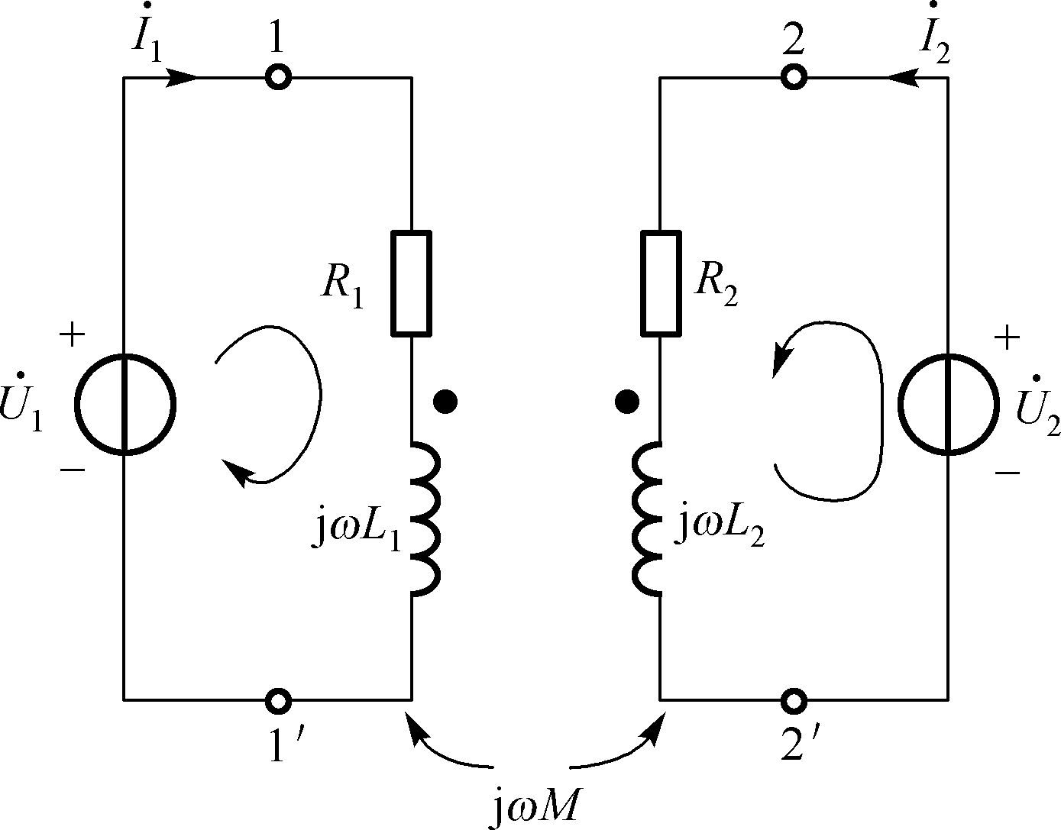
,
最后应当指出，当 时，耦合电感中将不会出现有功功率的传播。此外，上述的分析不能反映耦合电感电路中电磁能的转换和传播的全过程，仅在正弦稳态的条件下反映耦合电感在电磁能的转换和传播中的作用和一些特点，当然，这也是耦合电感电磁性能的一种表现。

Slide 58
练习与思考
7.3.1正弦稳态下，电磁能通过互感转换和传输有功功率和无功功率的情况。

